Slide 1
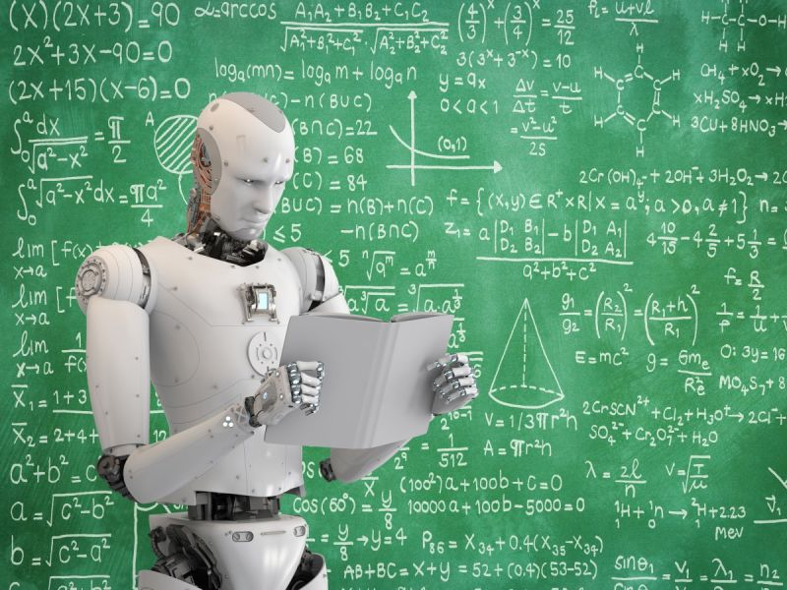
Использование
нейросети
в работе
педагога

Slide 2
Нейросети - это математические модели, имитирующие работу человеческого мозга. Они способны обучаться на основе данных и принимать решения.
Это вид искусственного интеллекта

Slide 3
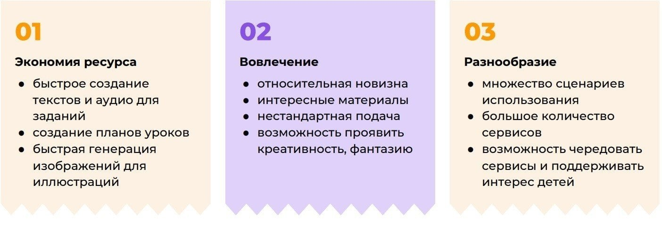
Преимущества нейросетей

Slide 4
Какие задачи можно делегировать нейросети
Создавать тексты загадки сюжеты планы уроков стилизация текстов | Создавать аудио озвучка диалоги орфоэпия музыкальные композиции
Создавать изображения иллюстрации изображения для вопросов поддерживающие мемы | Создавать презентации визитка сайт презентация по тексту

Slide 5
Prezo.ai
Создание
презентаций
Gamma.app
wepik.com

Slide 6
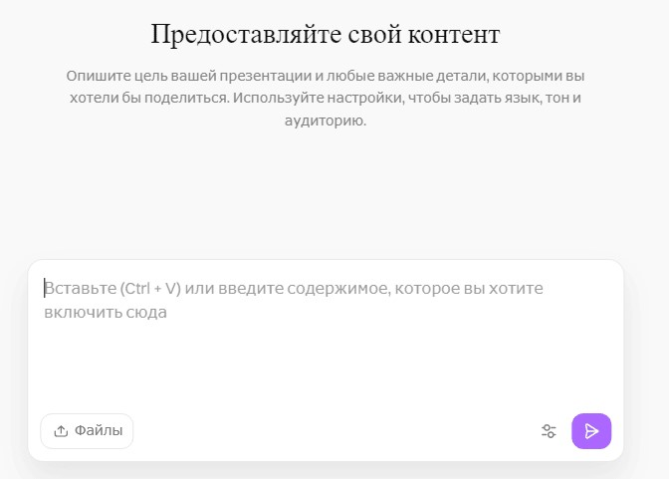
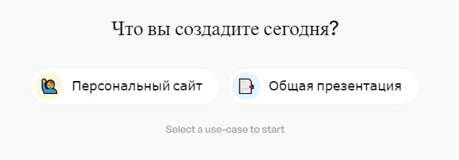
Нейросеть Prezo.ai

Slide 7
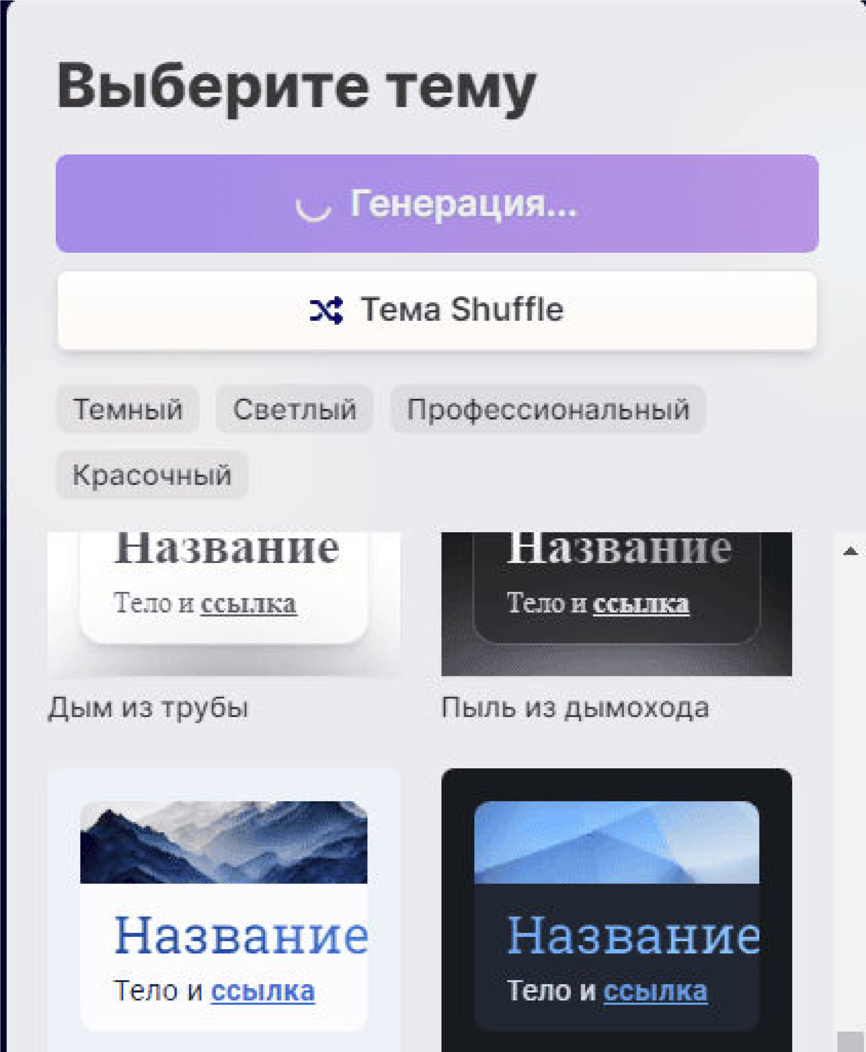
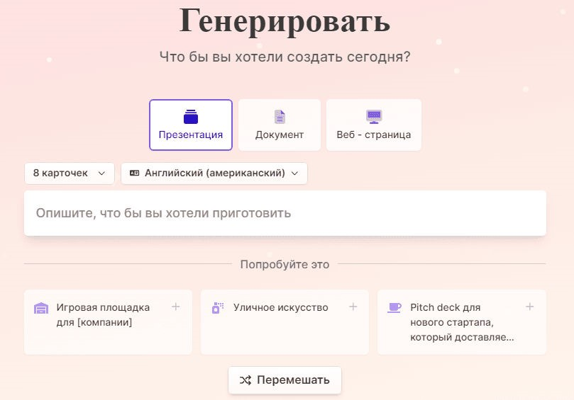
Нейросеть Gamma.app
Нейросеть Gamma.app

Slide 8
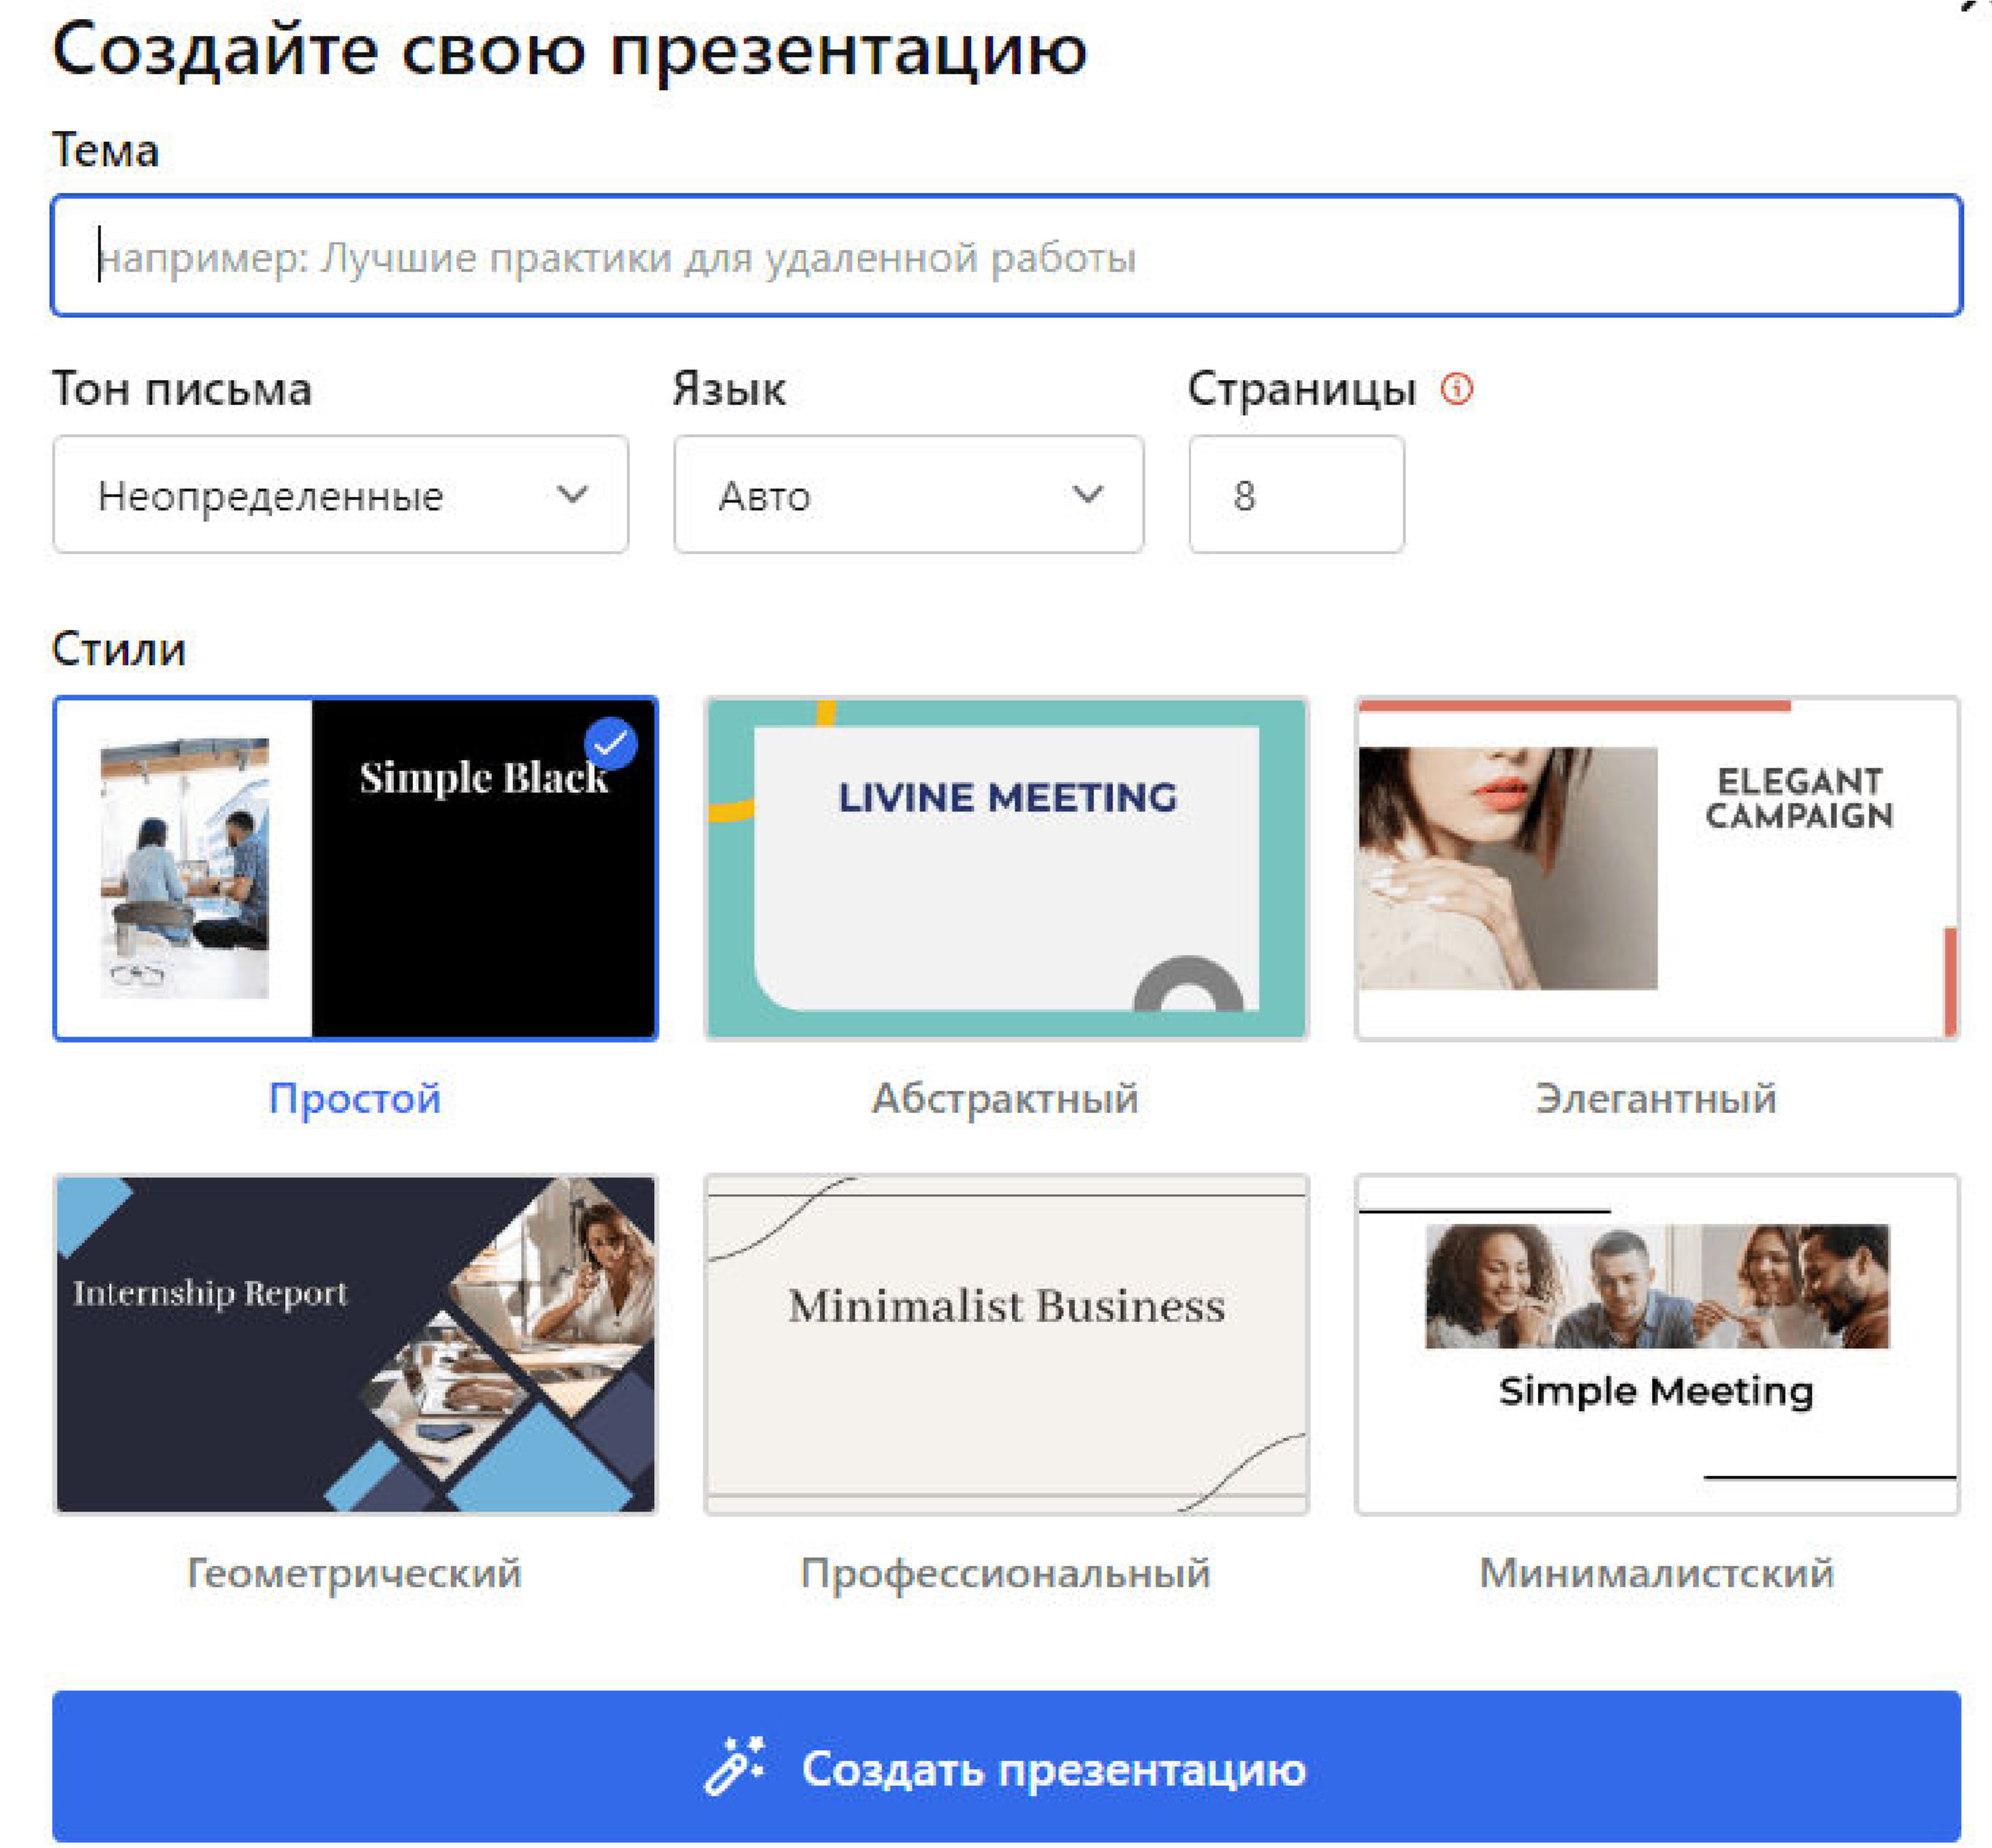
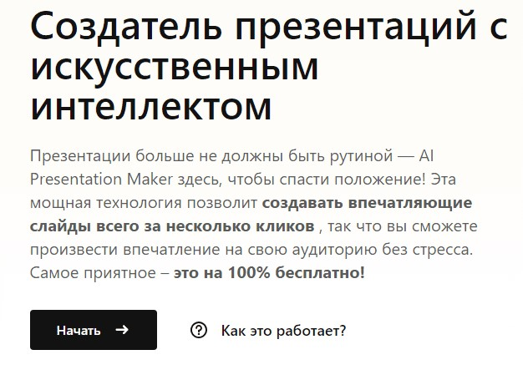
Нейросеть wepik.com

Slide 9
Яндекс Алиса
Генерация текста
Gamma.app
Нейротекстер
GigaChat
и работа с ним
GPT-Chatbot

Slide 10
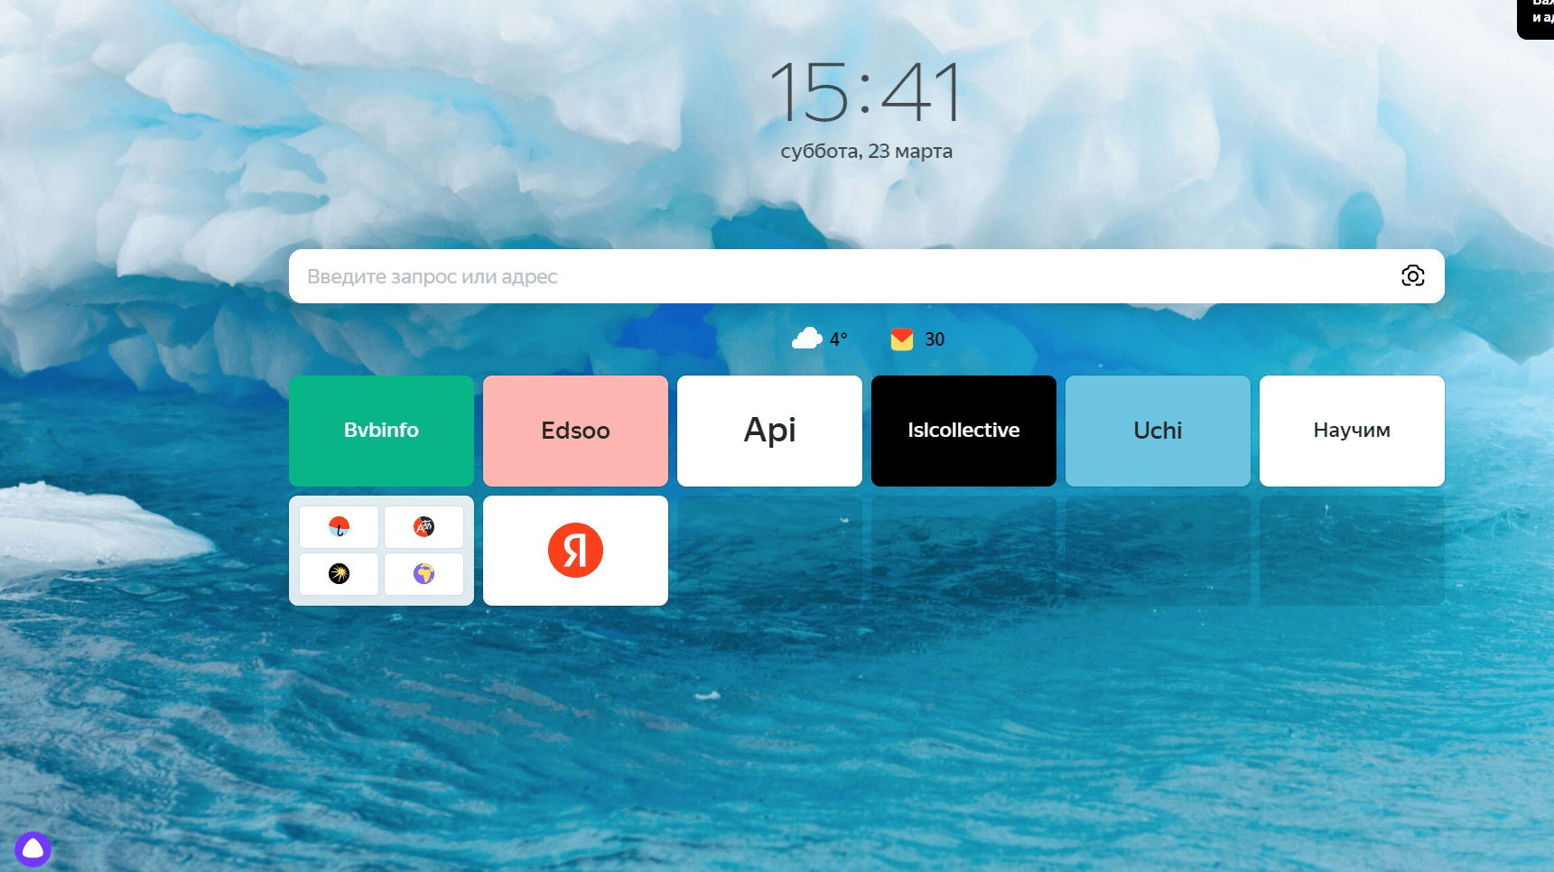
Генерация текста с Алисой в Яндекс
браузере

Slide 11
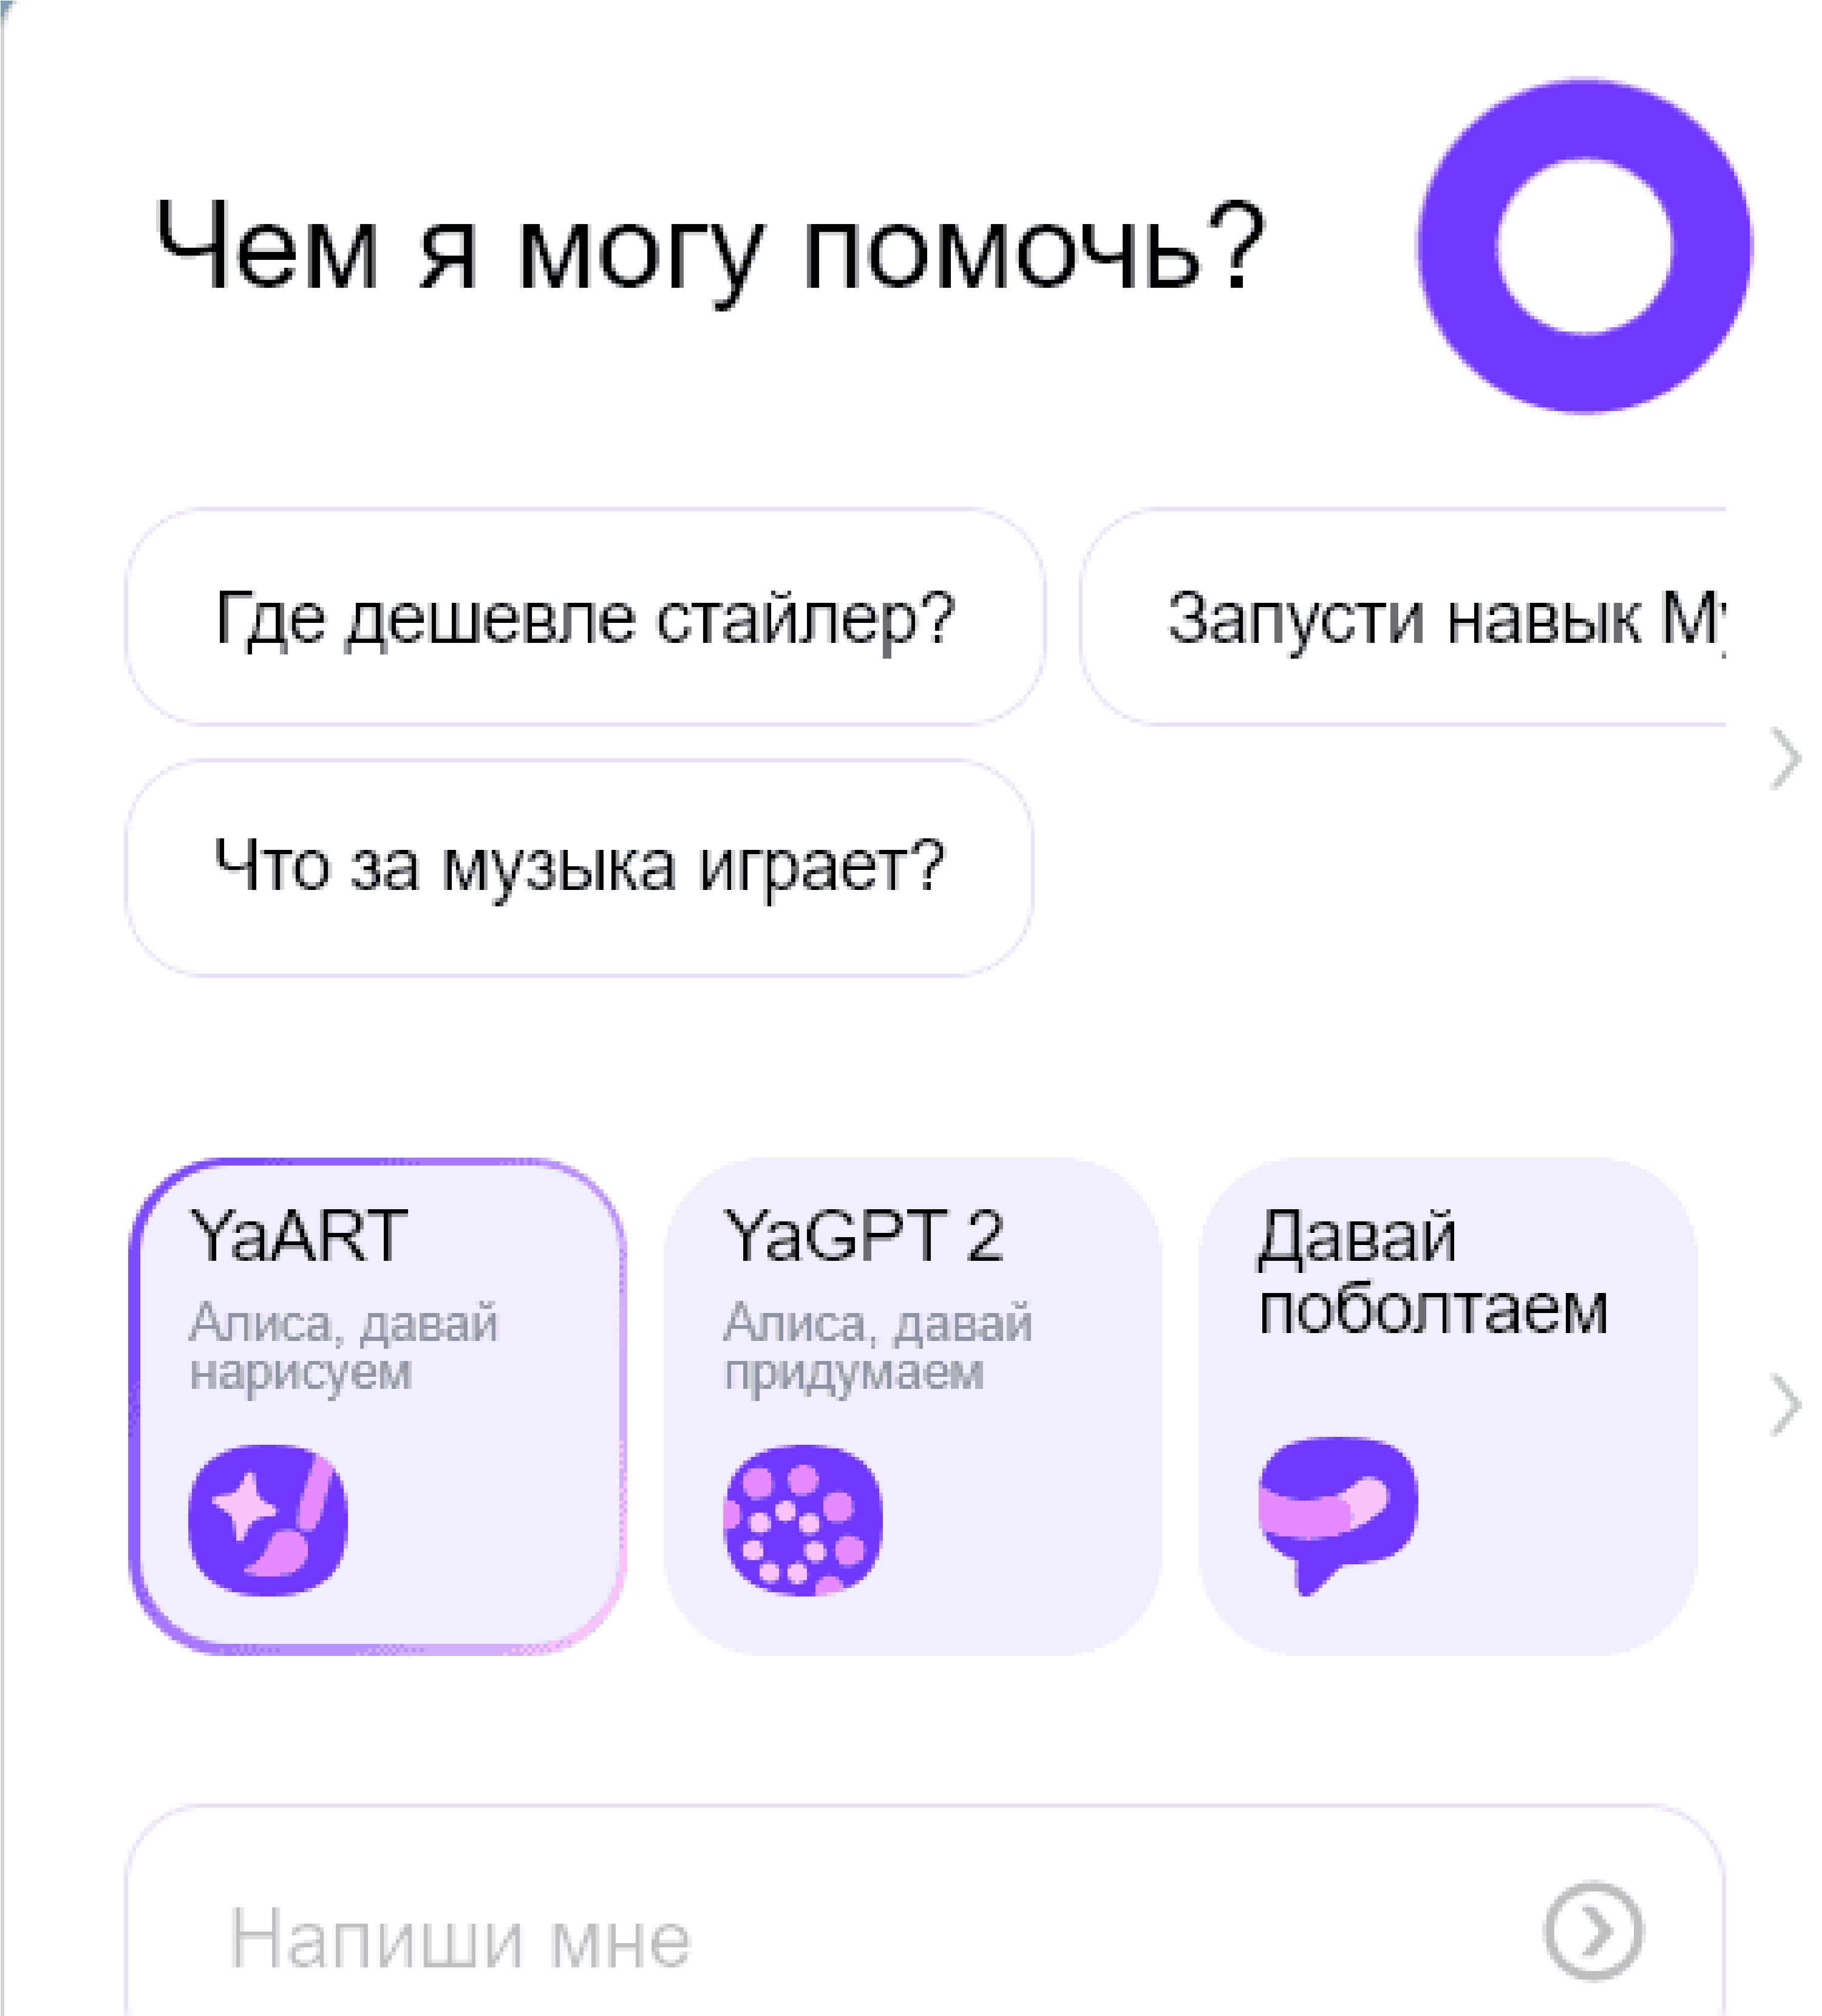
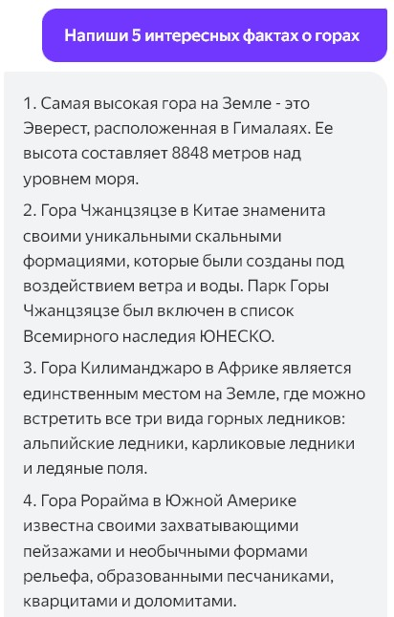
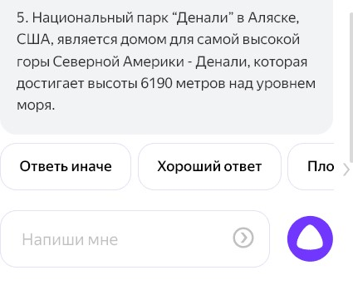

Slide 12
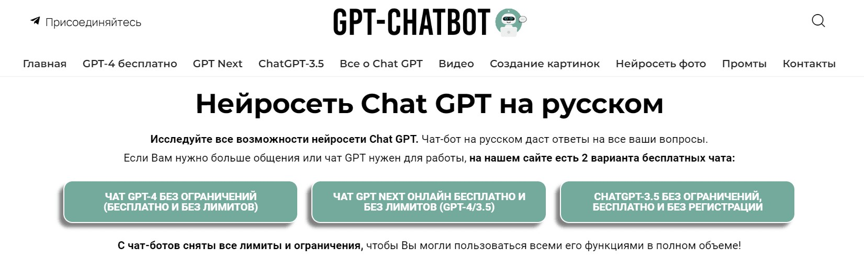

Slide 13
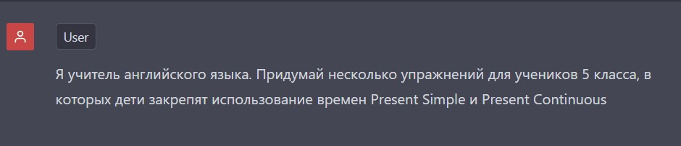
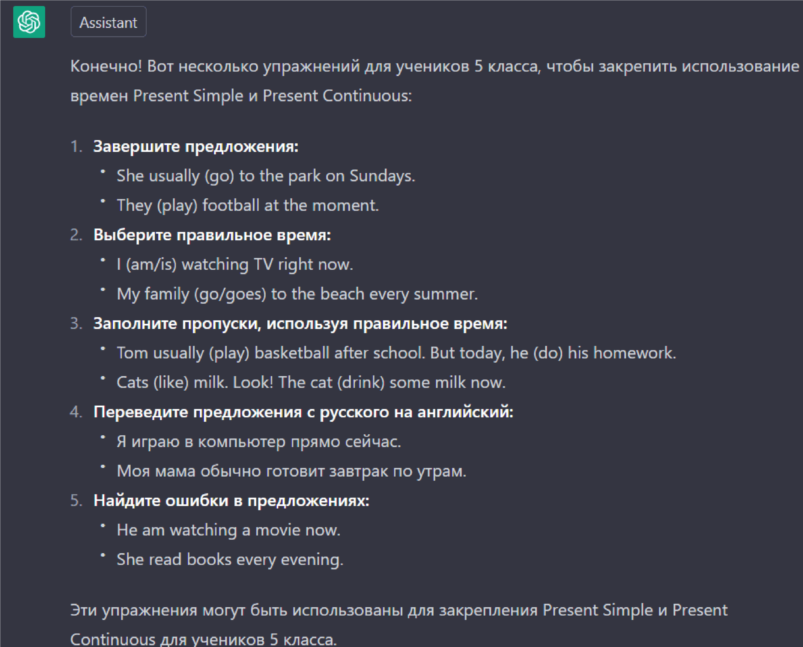

Slide 14
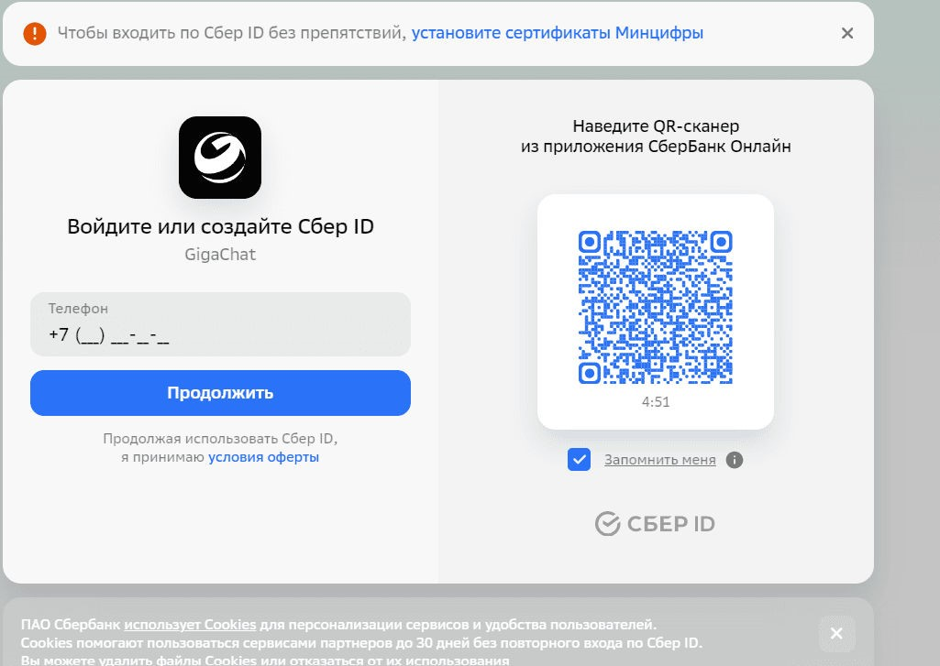

Slide 15
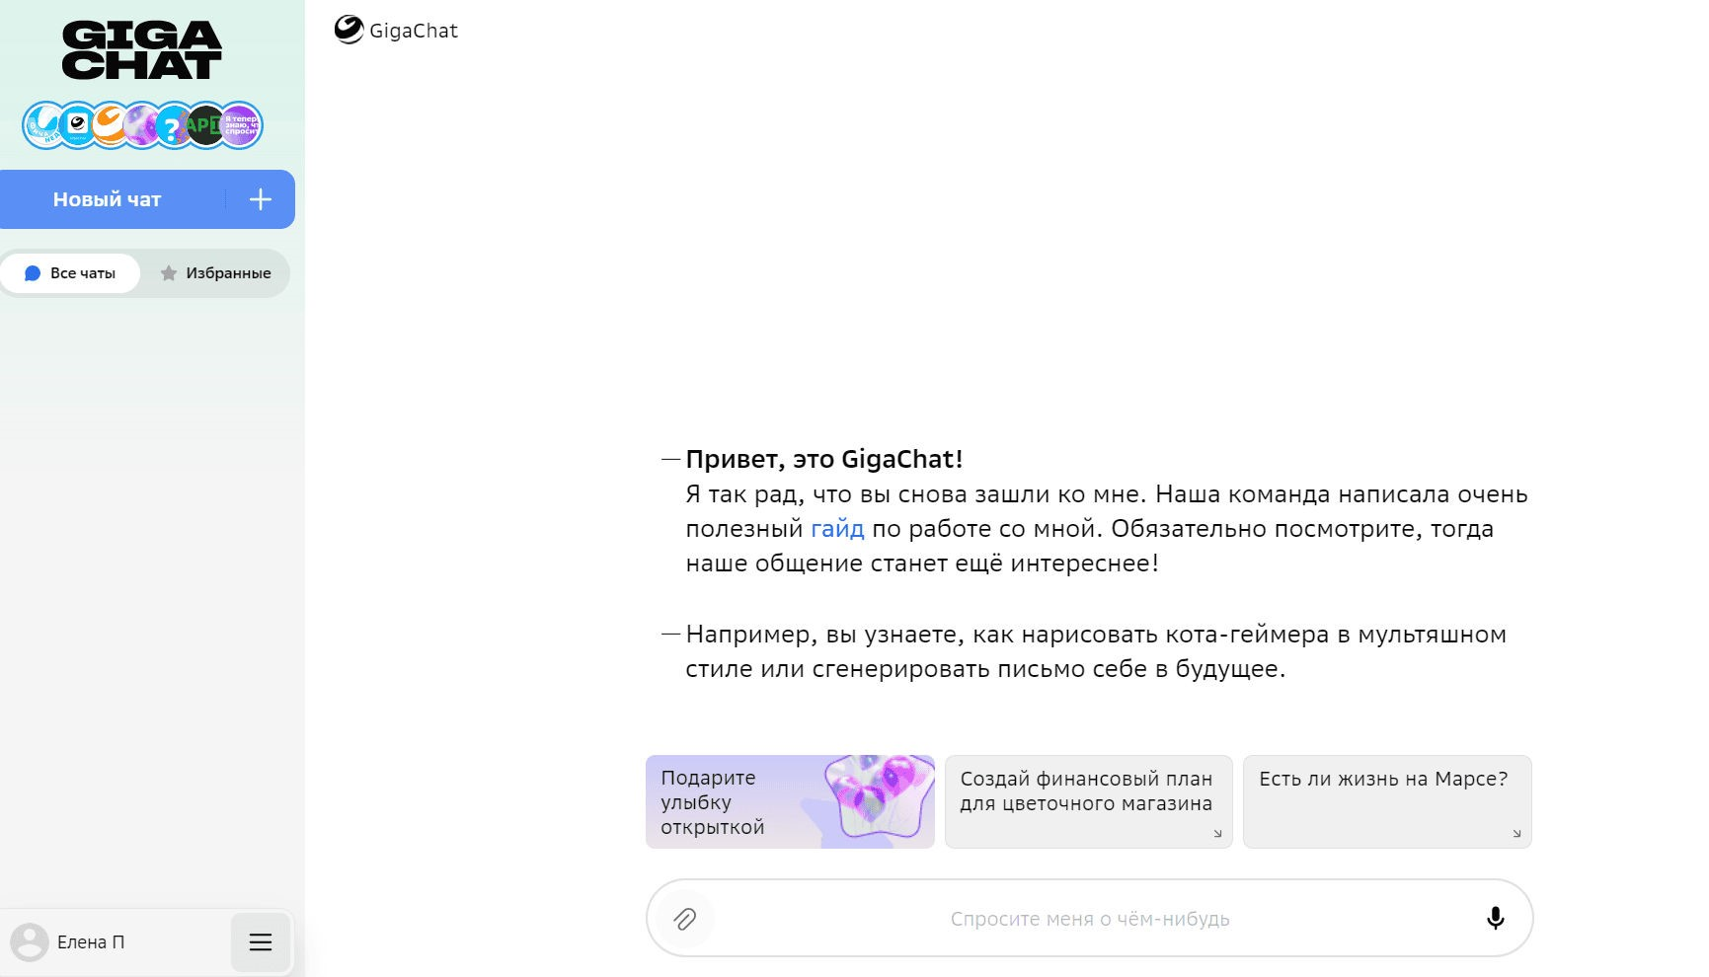

Slide 16
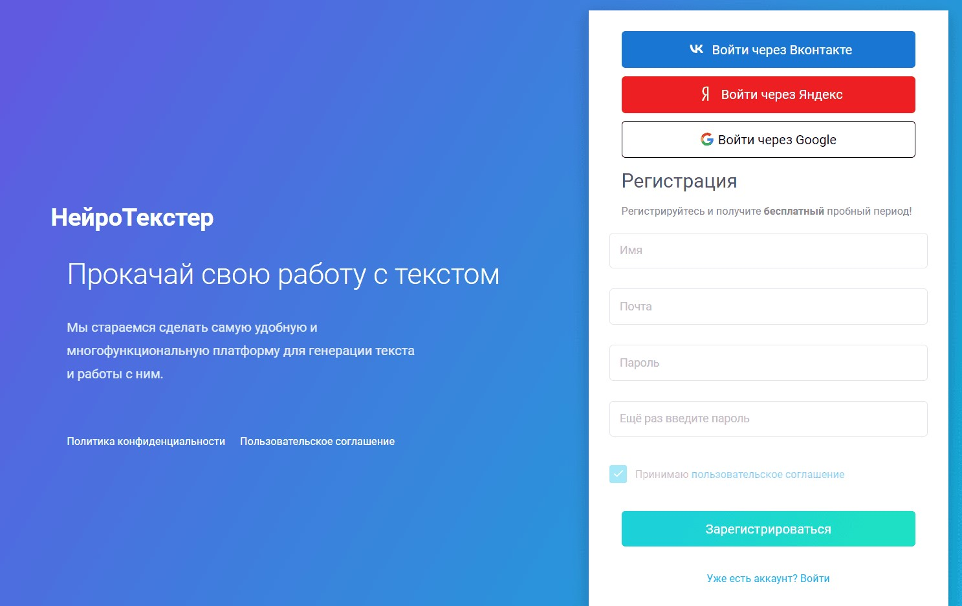

Slide 17
Шедеврум
Генерация
Gamma.app
Нейротекстер
Кандинский
изображений
ChadGPT

Slide 18
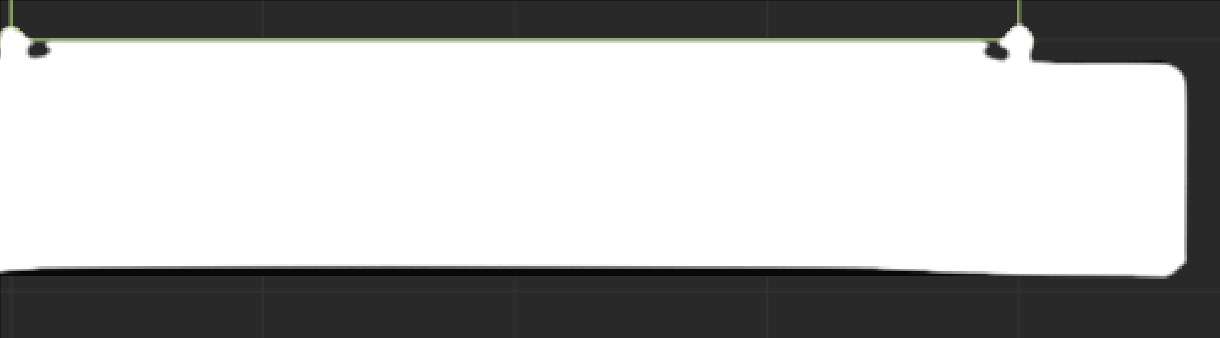
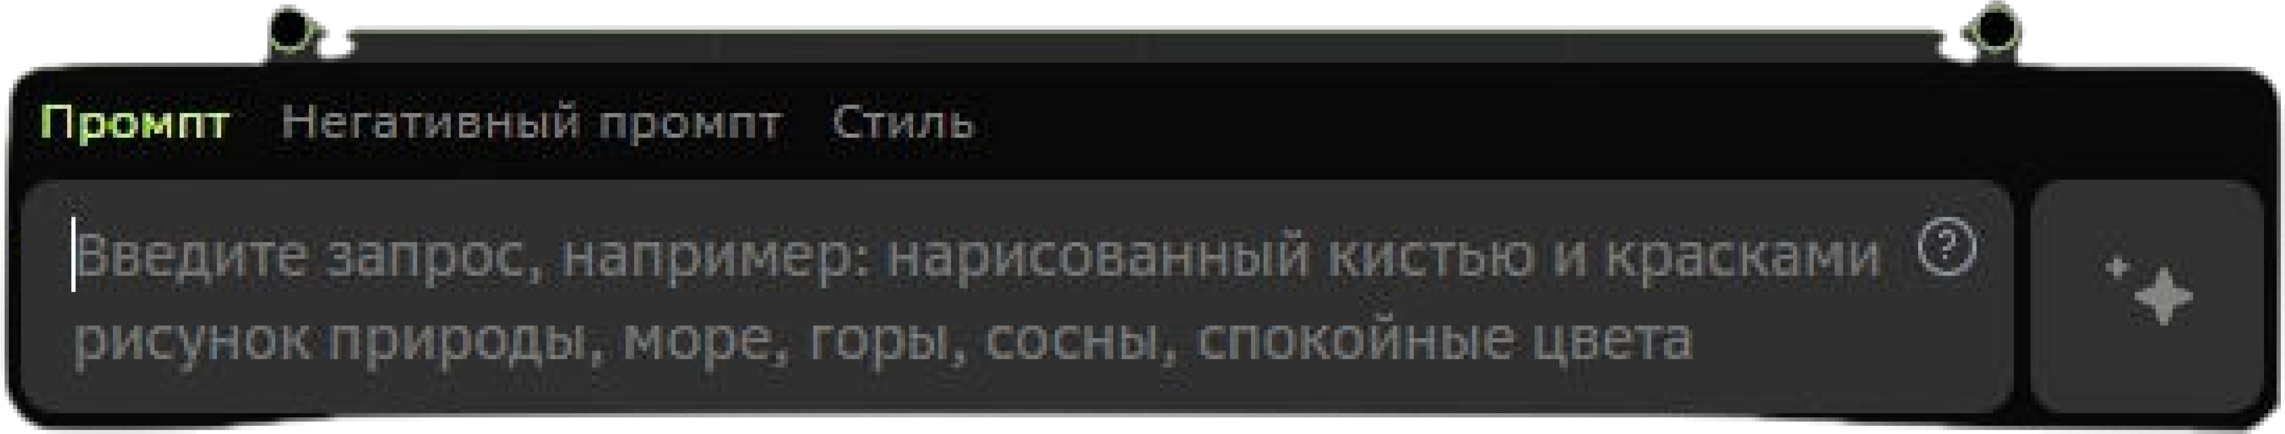
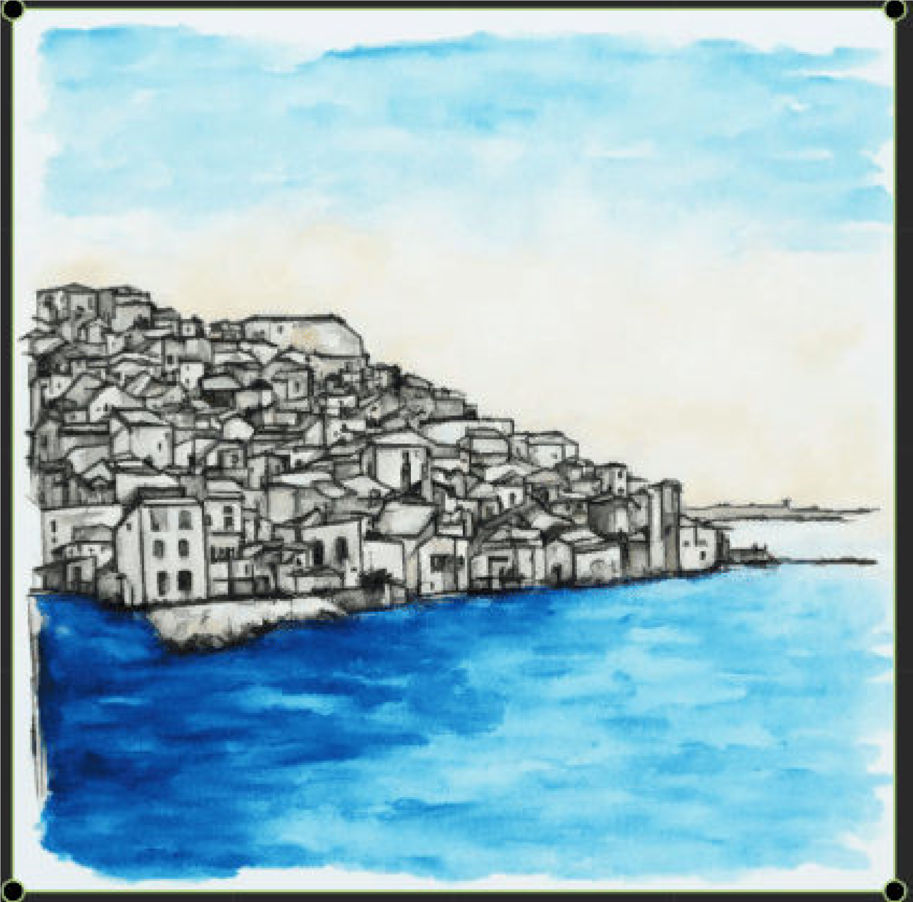
Нейросеть fusionbrain.ai

Slide 19
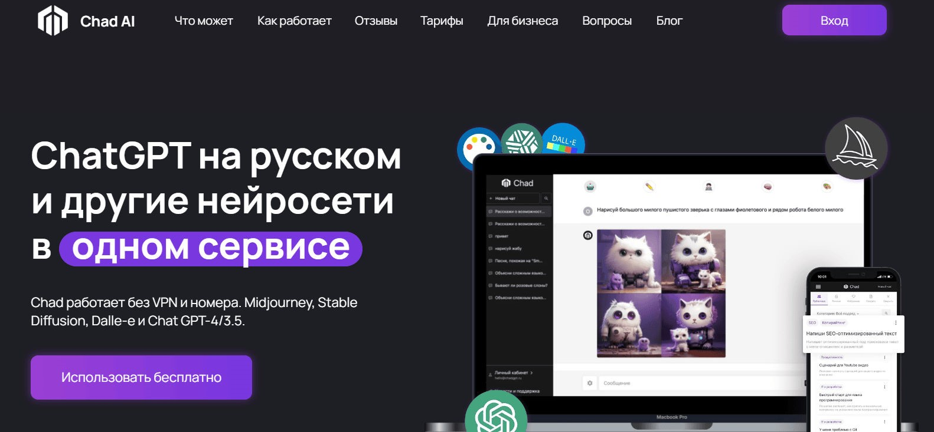

Slide 20
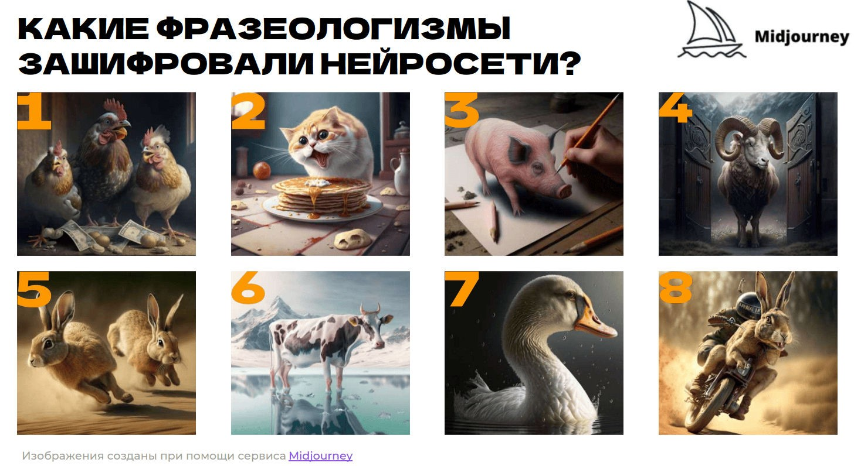

Slide 21
Генерация аудио
https://mubert.com/
https://apihost.ru

Slide 22
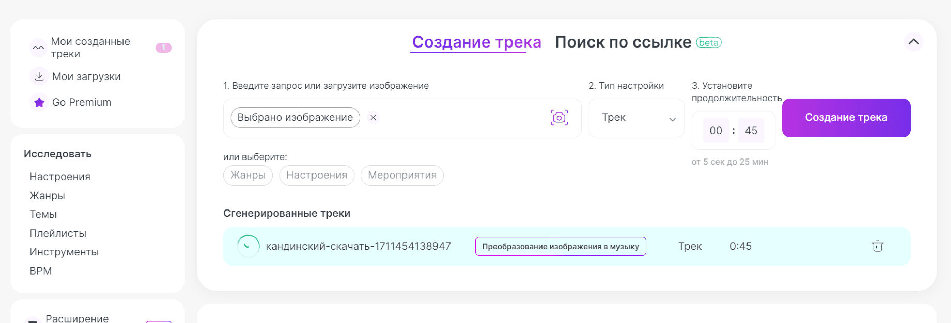

Slide 23
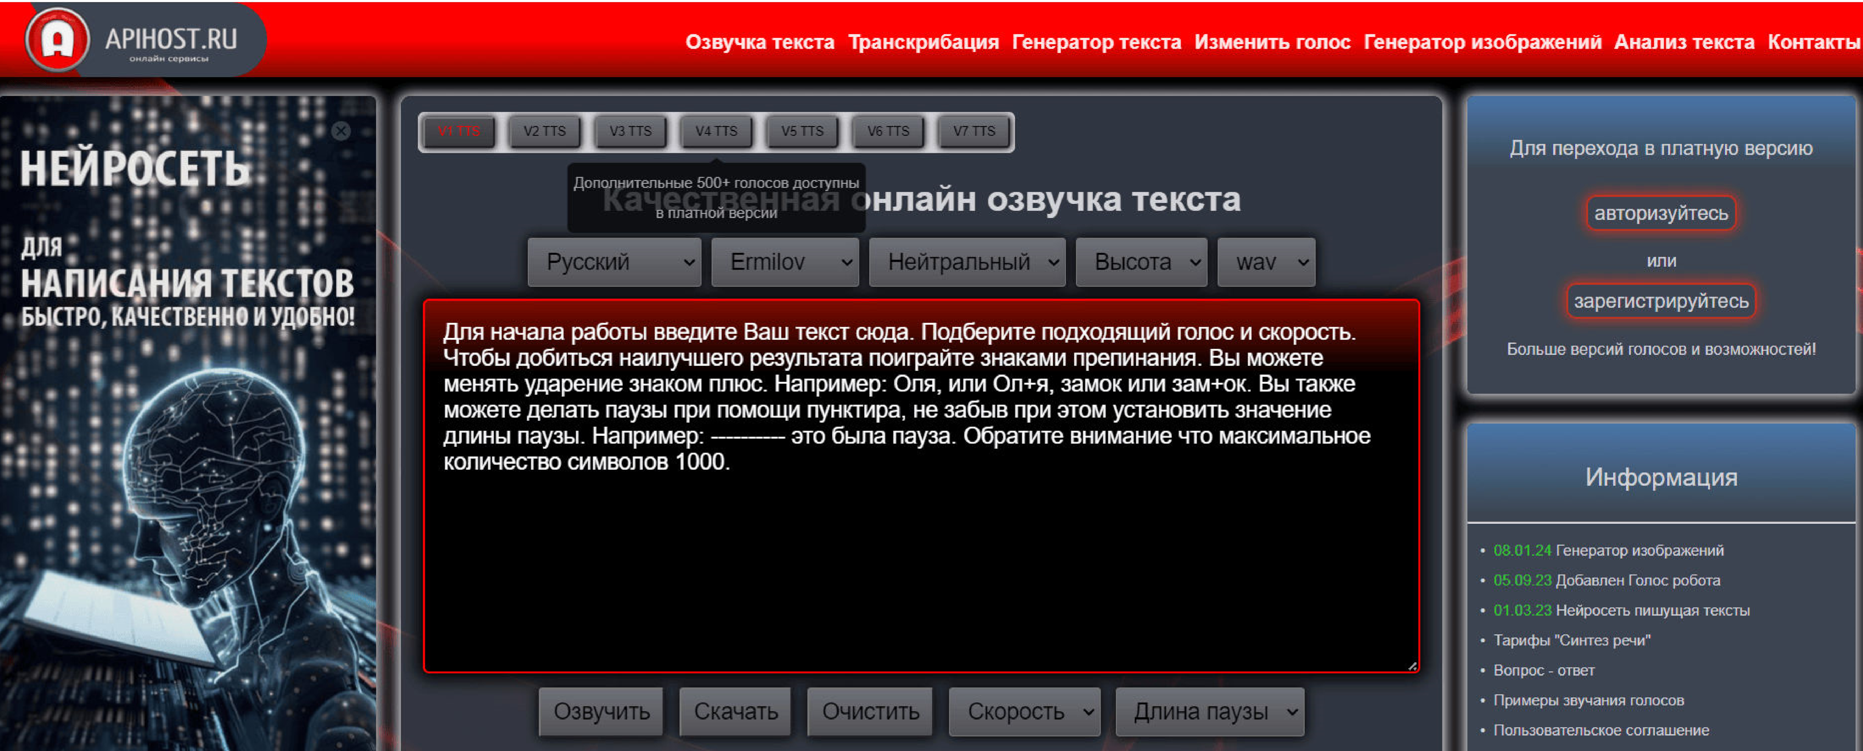

Slide 24
Нейросети - это увлекательная тема, и она сделает образование более инновационным и персонализированным.

